Slide 1
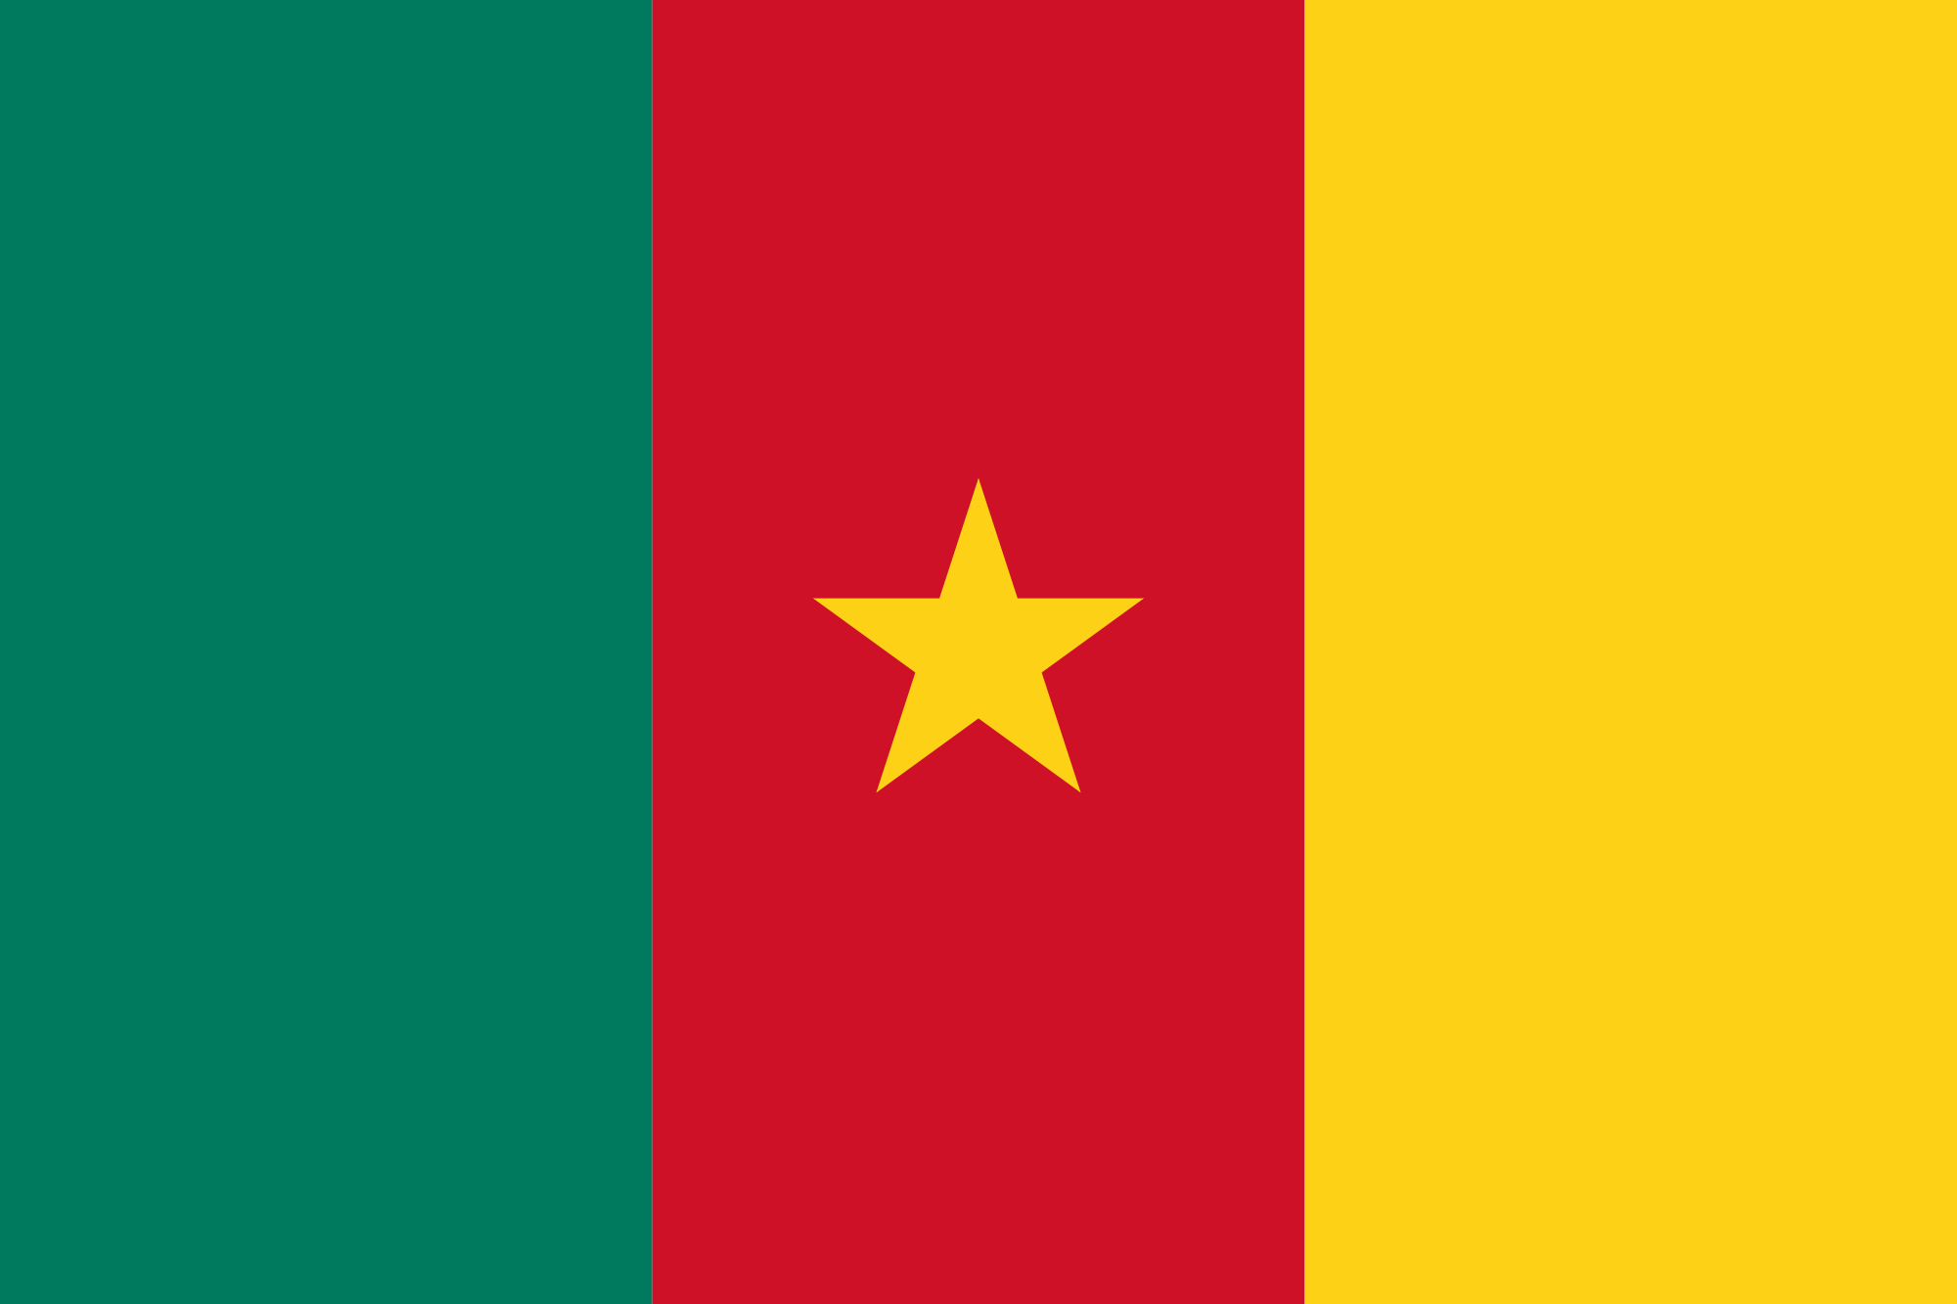

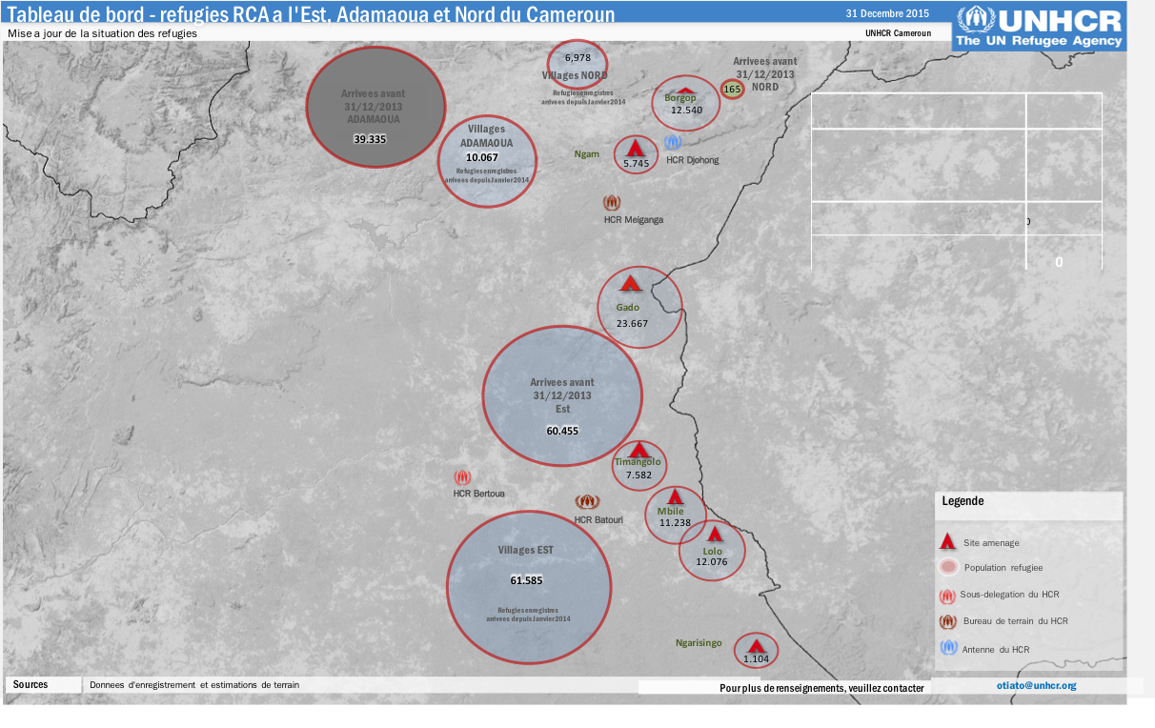
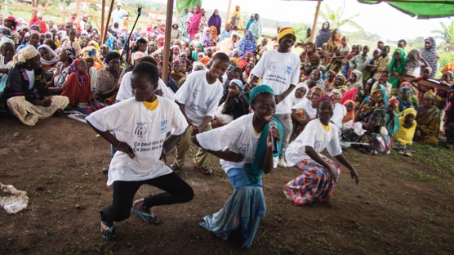
Cameroun : Régions de l’Adamaoua, de l’Est et du Nord
Profil des refugies centrafricains
Population Totale: | 252,537
Nombre de Menages | 64,256
Taille Moyenne Menage | 4
Populations par genre et par tranches d'ages
Femmes
Hommes
Pyramide des ages
Préfectures d’origine
Femmes
Hommes
Ethnies
Bororo | 46%
Peuhl | 31%
Other | 8%
Fulbe | 4%
Baya | 4%
Hausa | 4%
Kaba | 3%
Occupation (Adultes)
Housekeepers | 29%
Other | 21%
Unemployed | 19%
Farm-hands & labourers | 14%
Dairy & livestock producers | 8%
Farmers (crop and vegetable) | 5%
Student | 4%

